Slide 1
Dialect Translation
Lucian Istrati (DataScience)
Claudiu Creanga (NLP 512)

Slide 2
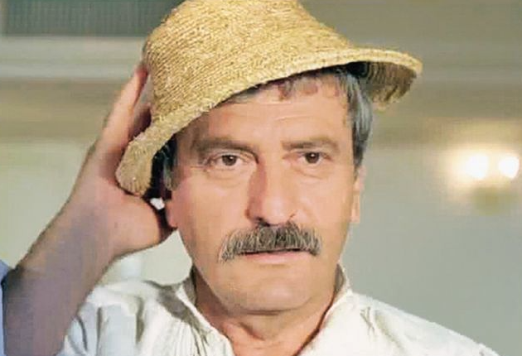
“Am trecut prin fata casei.”
Oltenizator
“Trecui prin fata casei.”

Slide 3
Identificarea structurilor verbale din text.
Alegem doar verbele la timpul perfect compus.
Gasim variatia lor la indicativ.
Conjugam la timpul perfect simplu si la persoana potrivita.
Inlocuim verbele.

Slide 4
Perfectul compus
auxiliarul a avea la indicativ prezent
participiul verbului cu sens lexical.
Perfectul simplu
Verbul la infinitiv present
sufix
am adunat
a inceput
au coborat
adunai
începu
coborâră

Slide 5
Spacy -> POS tagging.
pattern = [[{'POS': 'AUX'}, {'POS': 'VERB’}]]
pattern = [[{'POS': 'AUX', "LEMMA": "avea"}, {'POS': 'VERB’}]]
Spacy -> Morphology tagging.
“Eu am facut” (pers 1 singular) vs. “Am facut” (pers 1 singular sau plural)
Spacy -> Lemmatization
Punem verbul de la participiu la infinitiv.
Lista verbe -> crawled Wikipedia
Reguli conjugare -> crawled conjugari.ro

Slide 6
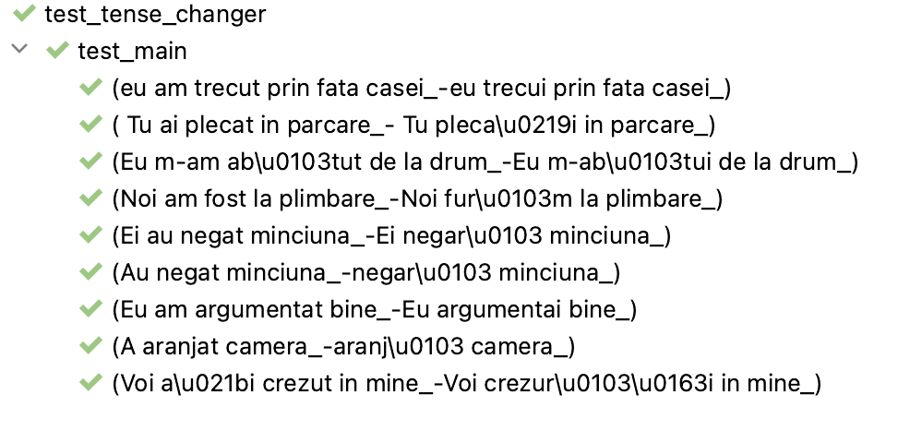
“eu am trecut prin fata casei." "eu trecui prin fata casei."
"Tu ai plecat in parcare.", " “Tu plecași in parcare."
"Eu m-am abătut de la drum." "Eu m-abătui de la drum."
"Noi am fost la plimbare." "Noi furăm la plimbare."
"Ei au negat minciuna." "Ei negară minciuna."
"Au negat minciuna." "negară minciuna."
"Eu am argumentat bine." "Eu argumentai bine."
"A aranjat camera." "aranjă camera."
"Voi ați crezut in mine." "Voi crezurăţi in mine."

Slide 7
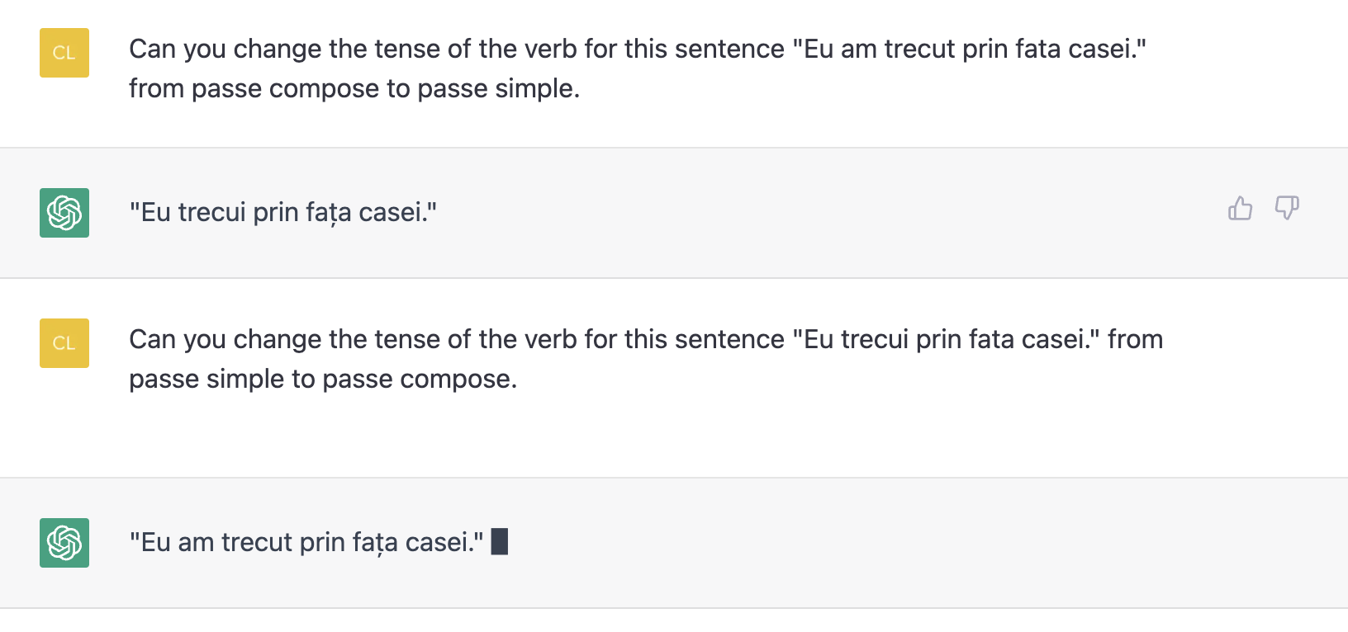
Probleme
Am trecut prin fata casei -> Se asuma pronumele singular.
Lipsa diacritice: Voi ati trecut prin fata casei. -> Spacey nu recunoaste AUX
Am facut si un reverse: de la perfect simplu la perfect compus, dar da rezultate mai proaste. Spacy nu recunoaste de multe ori perfectul simplu.

Slide 8
Dataset de inregistrari ale unor vorbitori de dialecte (RAuDi)
Inregistrari preluate de pe youtube:
Curs de dialect ardelenesc!
Curs de dialect ardelenesc!suduieli si blesteme!
Stirile in limba moldoveneasca
Igor Dodon explică strategia prin care doreşte să mute graniţa dintre România şi Republica Moldova
Vox pop Unirea cu România şi preţul ei
Vox populi Tinerii despre România şi Unire
About our village and our language – Timok Romanian (Vlach)

Slide 9
Dataset de regionalisme si arhaisme (RoAcReL) - it ain’t a Dexonline corpus, but it’s honest work
Columns: ['Word', 'Meaning', 'First mention', 'IsInDexOrNot', 'County/Region', 'IsItUsedNow', 'Source']
Number of rows: 1942
Number of regionalisms that have a definition: 1786
Regions from where the data was collected: 'Dobrogea', 'Muntenia', 'Moldova/Transilvania', 'Transilvania', 'Ardeal', 'Maramureș', 'Bucovina / Republica Moldova', 'Bucovina', 'Moldova', 'Comuna Suharău, Județul Botoșani', 'Comuna Șerbănești, Județul Olt', 'Oltenia', 'Sudul Moldovei', 'Banat';

Slide 10
Dataset de carti in dialecte (RoBoDi)
Cartile din dataset:
Antologie de folclor din Maramures -> maramuresean;
Poezii in grai banatean -> banatean;
Ion Pop Reteganul Poveti ardelenesti -> ardeleneasca;
Povesti oltenesti -> olteenasca;
Moldovan in Ukraine -> moldoveneasca.
Folosind aceste carti am tokenizat in propozitii si am antrenat un model SVC cu o vectorizare bag-of-words prin intermediul CountVectorizer

Slide 11
Asocierea unor carti unlabelled unui anumit dialect
Pentru a asocia carti unui dialect am calculat overapul intre cartile de diferite dialecte cu urmatoarele rezultatele:
Radu Rosetti, Parintele Zosim {'ardelean': 0.28, 'banatean': 0.24, 'maramuresean': 0.30, 'moldovean': 0.05, 'oltean': 0.12}
Povesti populare romanesti {'ardelean': 0.37, 'banatean': 0.31, 'maramuresean': 0.27, 'moldovean': 0.02, 'oltean': 0.08}
101 Basme Romanesti {'ardelean': 0.30, 'banatean': 0.25, 'maramuresean': 0.32, 'moldovean': 0.06, 'oltean': 0.17}
Comorile poporului Radulescu Constantin Bucuresti 1930 {'ardelean': 0.31, 'banatean': 0.25, 'maramuresean': 0.25, 'moldovean': 0.02, 'oltean': 0.07}
Pop Mihai Obiceiuri traditionale romanesti 1999 {'ardelean': 0.28, 'banatean': 0.23, 'maramuresean': 0.28, 'moldovean': 0.04, 'oltean': 0.10}

Slide 12
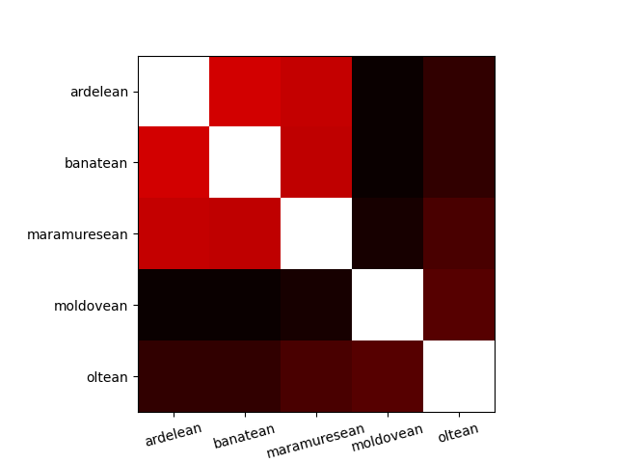
Similaritatea vocabularelor dialectelor
Graiurile limbii romane se impart in doua grupuri:
Nordic: bănățean, ardelean, crișănean, maramureșean, moldovean;
Sudic: oltean, munten, dician;
Fiindcă domeniile cartilor din RoBoDi va
riază destul de mult, am decis sa calculam si
milaritatea dialectelor luand toate cuvintele
de pana in 5 litere (deoarece aceste cuvinte
sunt de regula markeri mai buni pt dialecte
decat cuvinte mai lungi care devin doar stal
cite sau schimbate.

Slide 13
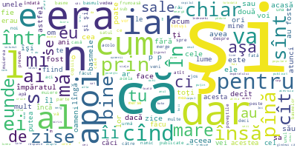
Cele mai comune cuvinte in fiecare dialect
Ardelean

Slide 14
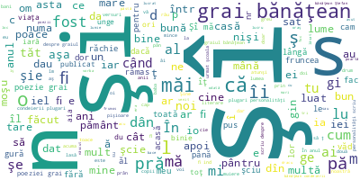
Cele mai comune cuvinte in fiecare dialect
Banatean

Slide 15
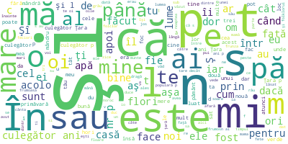
Cele mai comune cuvinte in fiecare dialect
Maramuresean

Slide 16
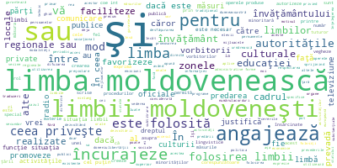
Cele mai comune cuvinte in fiecare dialect
Moldovean

Slide 17
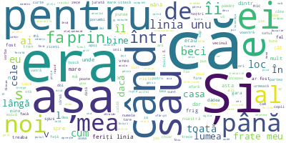
Cele mai comune cuvinte in fiecare dialect
Oltean

Slide 18
Dataset de reguli specific fiecarui dialect (RoRuDi)
Fonetical rules example:
crisanean_fonetical_rules = {"ine": "ne", "e": "ă", "ea": "a", "i": "â", "g": "j", "âi": "ii", "sl": "scl", "nu": "anu", "n": "r"}
crisanean_fonetical_examples = { "câine": "câne", "se rupe": "să rupe", "orășean": "orășan", "țin": "țân", "zic": "zâc", "ger": "jer", "întâi": "întii", "slab": "sclab", "numără": "anumără", "lună": "lură", }

Slide 19
Dataset de reguli specific fiecarui dialect (RoRuDi)
Grammatical rules example:
crisanean_gramatical_rules = {"ui":"i", "sunt":"îs", "este":"îi", “e":"îi", "a":"o", "au":"or", "să":"și", "mă":"m-am", "ar fi":"o vu(t)", "al":"a", "ai":"a", "ale":"a" }
crisanean_gramatical_examples = { "omului":"omuli", "ale tale":"a tale", "ai tăi":"a tăi", "al tău":"a tău", "au făcut":"or făcut", "a făcut":"o făcut", "să merg":"și merg", "mă dusesem":"m-am fo dusă", "ar fi cântat":"o vu(t) hori", "Ai făcut foc?":" Făcut-ai foc?", # auxiliarul după verbul cu sens lexical "Mă voi duce.":"Duce-m-oi."}

Slide 20
Dataset de reguli specific fiecarui dialect (RoRuDi)
Lexical rules example:
crisanean_lexical_examples = {
" perdea ": " firhang ",
“ a gusta ": " a cuștuli ",
" a plânge ": " a cânta ",
" nas ": " nari ",
" mergi! ": " vă! ",
" du-te! ": " vă! "
}

Slide 21
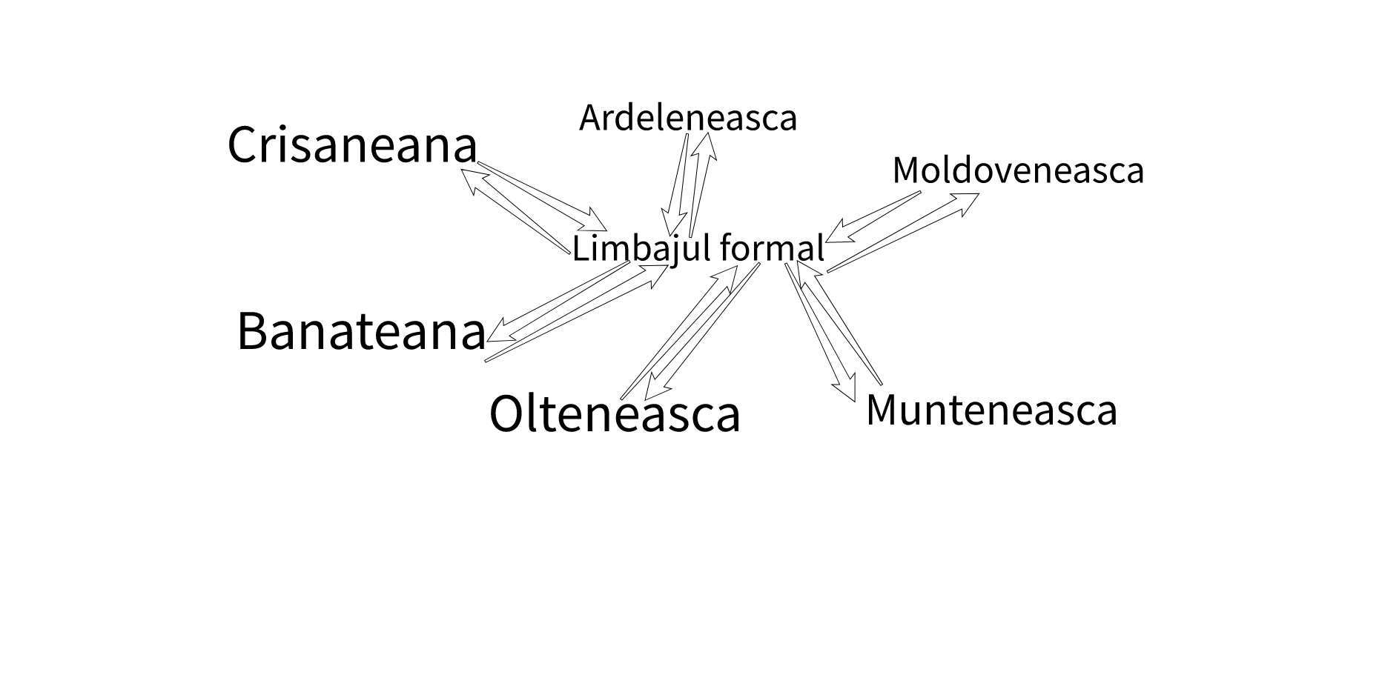
Traducerea interdialectala prin un system rule based (avand limbajul formala ca intermediar)

Slide 22
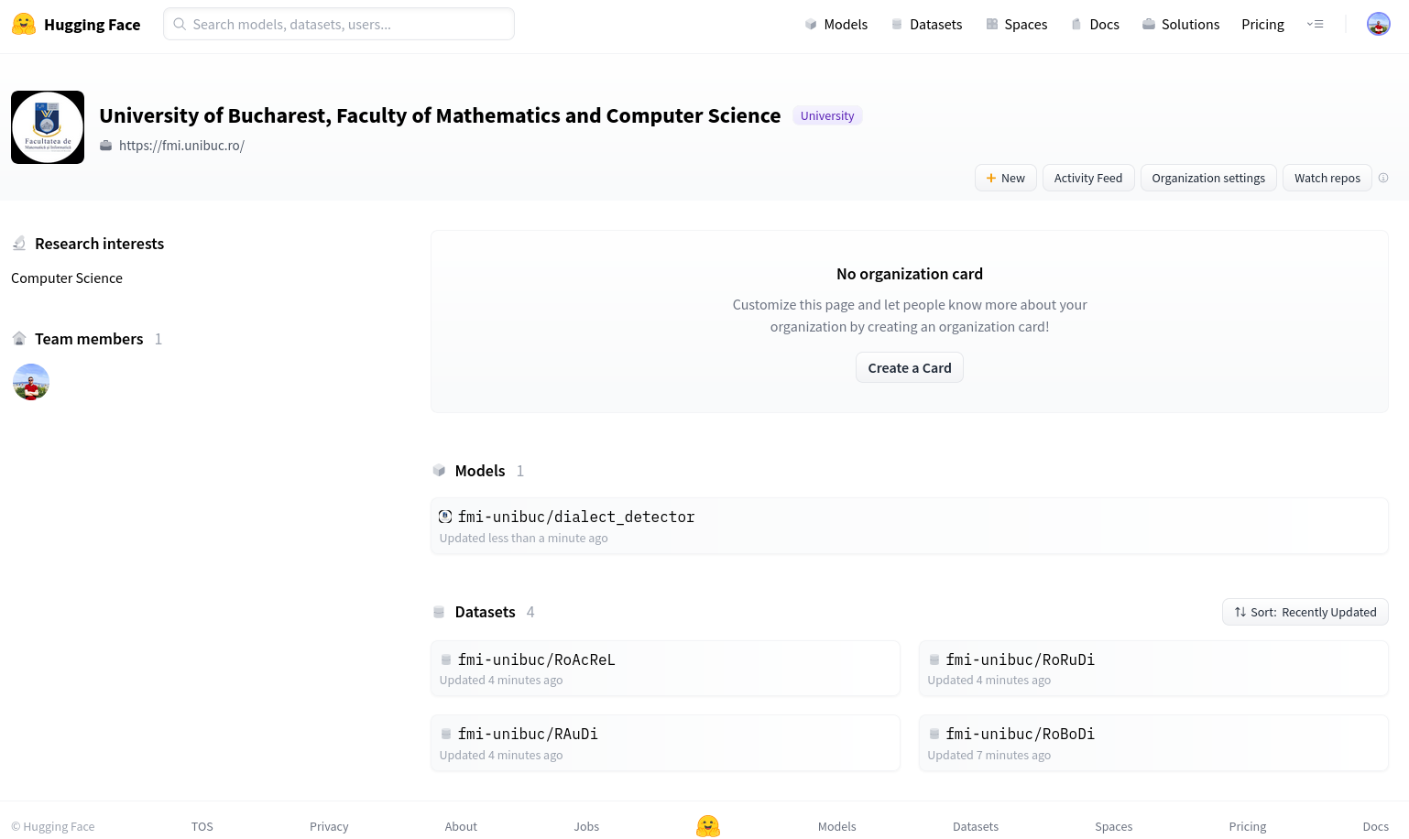
Crearea unei organizatii fmi-unibuc pe huggingface

Slide 23
Crearea unei organizatii fmi-unibuc pe huggingface
How do you access these datasets/models?
Simple as this:
dataset
from datasets import load_dataset
dataset = load_dataset("fmi-unibuc/RoAcReL")
model
git lfs install
git clone https://huggingface.co/fmi-unibuc/dialect_detector

Slide 24
Crearea unei organizatii fmi-unibuc pe huggingface
Feel free to join and contribute with your own models, datasets and spaces at: https://huggingface.co/fmi-unibuc :)
Reasons to do so:
You boost your CV/Resume;
You can help to extend the research done at FMI, Unibuc;
You leave out your contribution in a centralized place so that the next generations of student will be able to use your models, checkpoints, datasets and spaces;
Check this huggingface account as well, great one: https://huggingface.co/dumitrescustefan

Slide 25
Acknowledgements for useful talks, discussions and contributions to the project
Miruna-Andreea Zăvelcă
Dana Dăscălescu
Livia Măgureanu
Eugen Cristian Bleotiu

Slide 26
Questions?

Slide 27
Inteligibilitatea audio a dialectelor limbii romane
Comparatie SpeechToText intre Sonix, Vatis Tech si adnotari facute de noi;
51 de minute de utterances in dialectele: ardelean, maramuresean, banatean, crisanean, oltean, moldovean, muntean si timocean;
Dist. folosite:Levenshtein;
Utterance’s dialect | Sonix (overall %) | Vatis Tech (overall %)
moldovean | % | %
muntean | % | %
ardelean | % | %
banatean | % | %
maramuresean | % | %
oltean | % | %

Slide 28
Antrenarea unui model de word embeddings cu vectorizare continuous bag of words (CBOW)
Insert cute plot with word2vec embedings (dimensionally reduced in 2D)

Slide 29
Incercare nereusita de a folosi api de la dexonline
Insert screenshot, erori, ce nu a mers

